Slide 1


Planet.Shop
Von Robin Gugel, Daniel Mazanek, Patrick Mistelberger, David Pointner, Oscar Yim

Slide 2
Themen:
US1: Waren anzeigen
US2: Warendetails anzeigen
US3: Waren vermerken

Slide 3
US1: Waren anzeigen - Backlog
Aufgabenstellung: alle Waren als Liste anzeigen
FA: Waren mit Name, Bild, Preis anzeigen
NFA: -
DOD: App starten und alle Produkte in Grid anzeigen

Slide 4
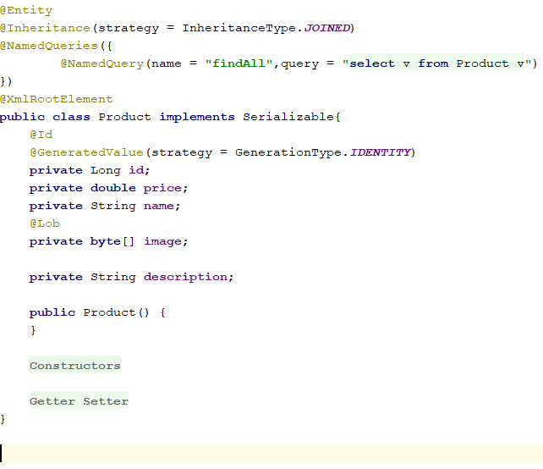
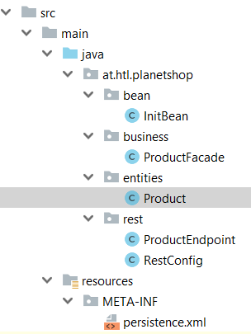
US1: Waren anzeigen - Implementation
Server mit Rest-Service - Methode getAllProducts()

Slide 5
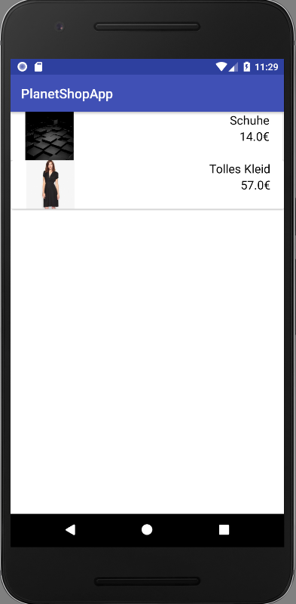
US1: Waren anzeigen - Implementation
App-Konstrukt erstellen
(MainFragment, mainFragment.xml, DataService,
Adapter, Decorator, ViewHolder, Entity)
Ergebnis: →

Slide 6
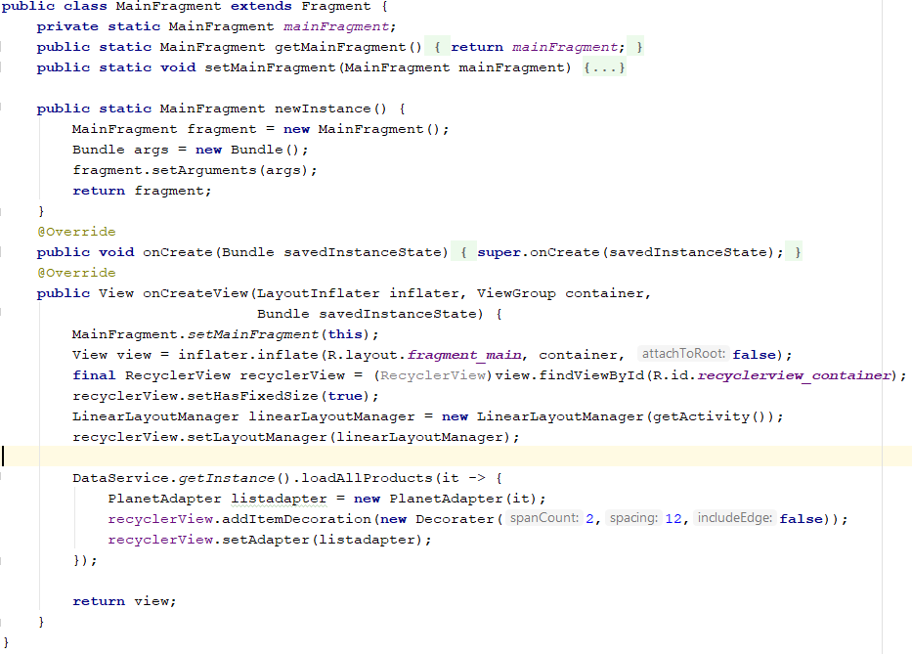
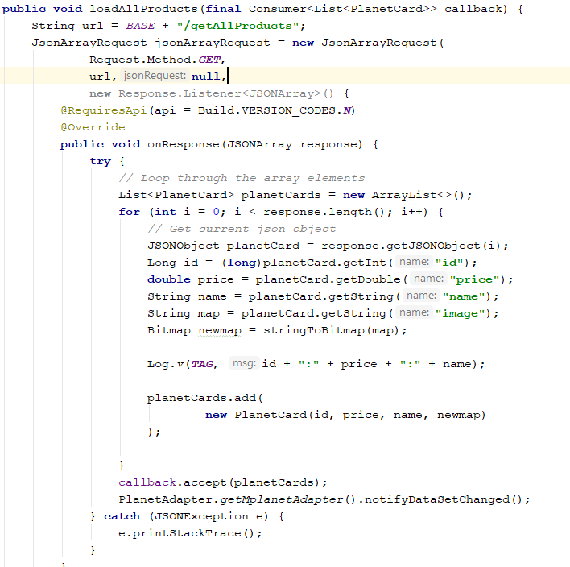
US1: Waren anzeigen - Code

Slide 7
US2: Warendetails anzeigen - Backlog
Aufgabenstellung: Bei Klick neues Fenster mit Details
FA: Waren mit Name, Bild, Preis, Description, verfügbarer Menge anzeigen
NFA: -
DOD: Bei Klick auf Produkt Details anzeigen

Slide 8
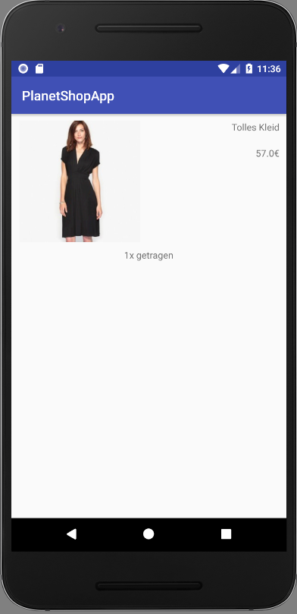
US2: Warendetails anzeigen - Implementation
Server: hzfg von getProductById()
App: hzfg eines neuen Requests, neues Fragment + xml hinzufügen

Slide 9
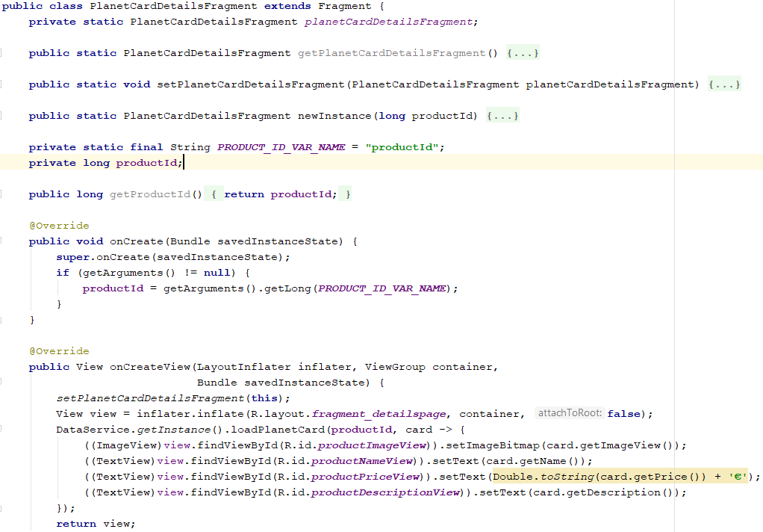
US2: Warendetails anzeigen - Code

Slide 10
US3: Waren vermerken - Backlog
Aufgabenstellung: zusätzlicher Menüpunkt Warenkorb
FA: Produkte in Warenkorb einfügen + entfernen
NFA: easy to use
DOD: Möglichkeit, Produkte aus dem Warenkorb anzuzeigen, hinzuzufügen, und zu entfernen

Slide 11
US3: Waren vermerken - Implementation
Lokale DB für vermerkte Produkte
Oben links Button für Warenkorbanzeige
Button bei Warendetails zum hzfg
Warenkorb – Seite
Hier einfügen: ss von warenkorb

Slide 12
US3: Waren vermerken - Code
Hier einfügen: Fragment, Db

Slide 13
CLD:
Cld einfügen

Slide 14
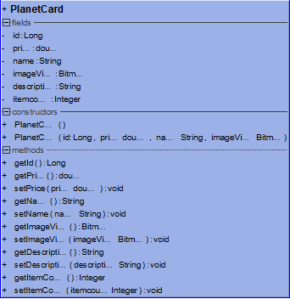
Entities:

